Slide 1
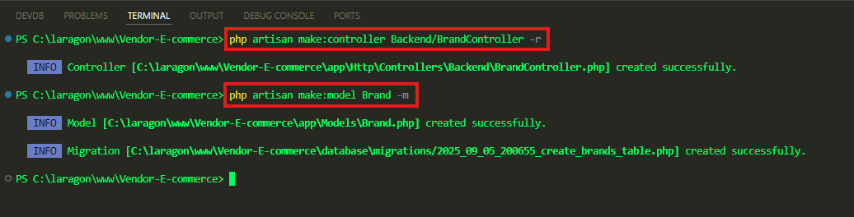
Brand bölməsi üçün, Controller və Model yaradırıq.

Slide 2
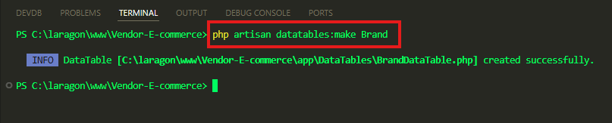
Brand üçün datatable yaradırıq.

Slide 3
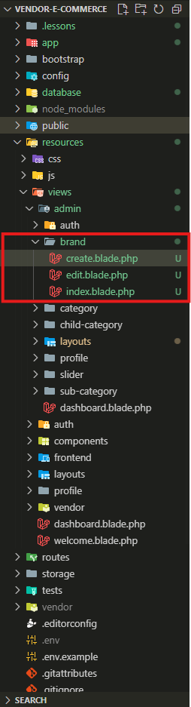
Brand üçün create, edit, index fayllarını yaradırıq.

Slide 4
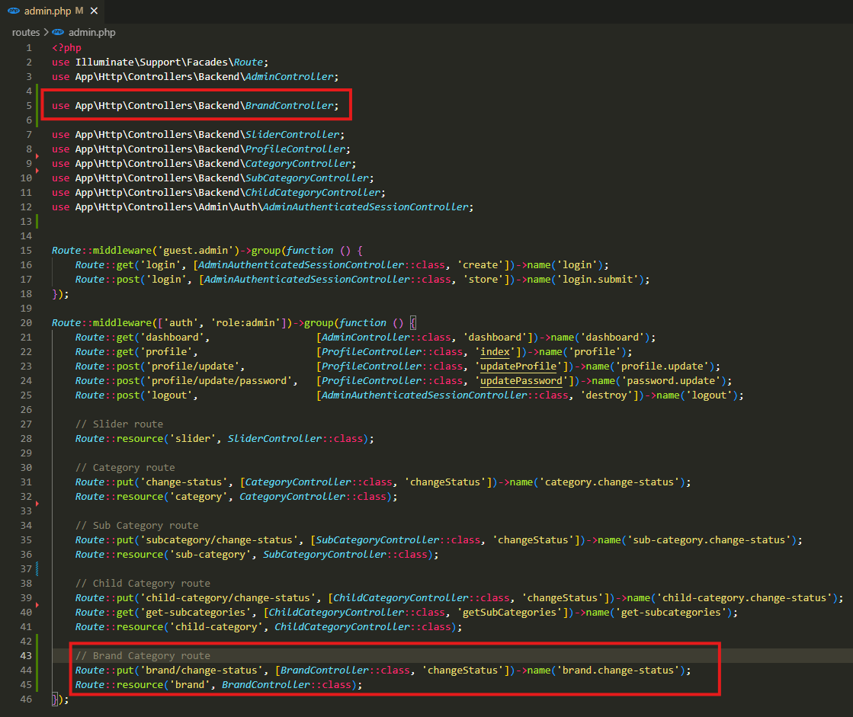
Brand üçün route əlavə edirik.

Slide 5
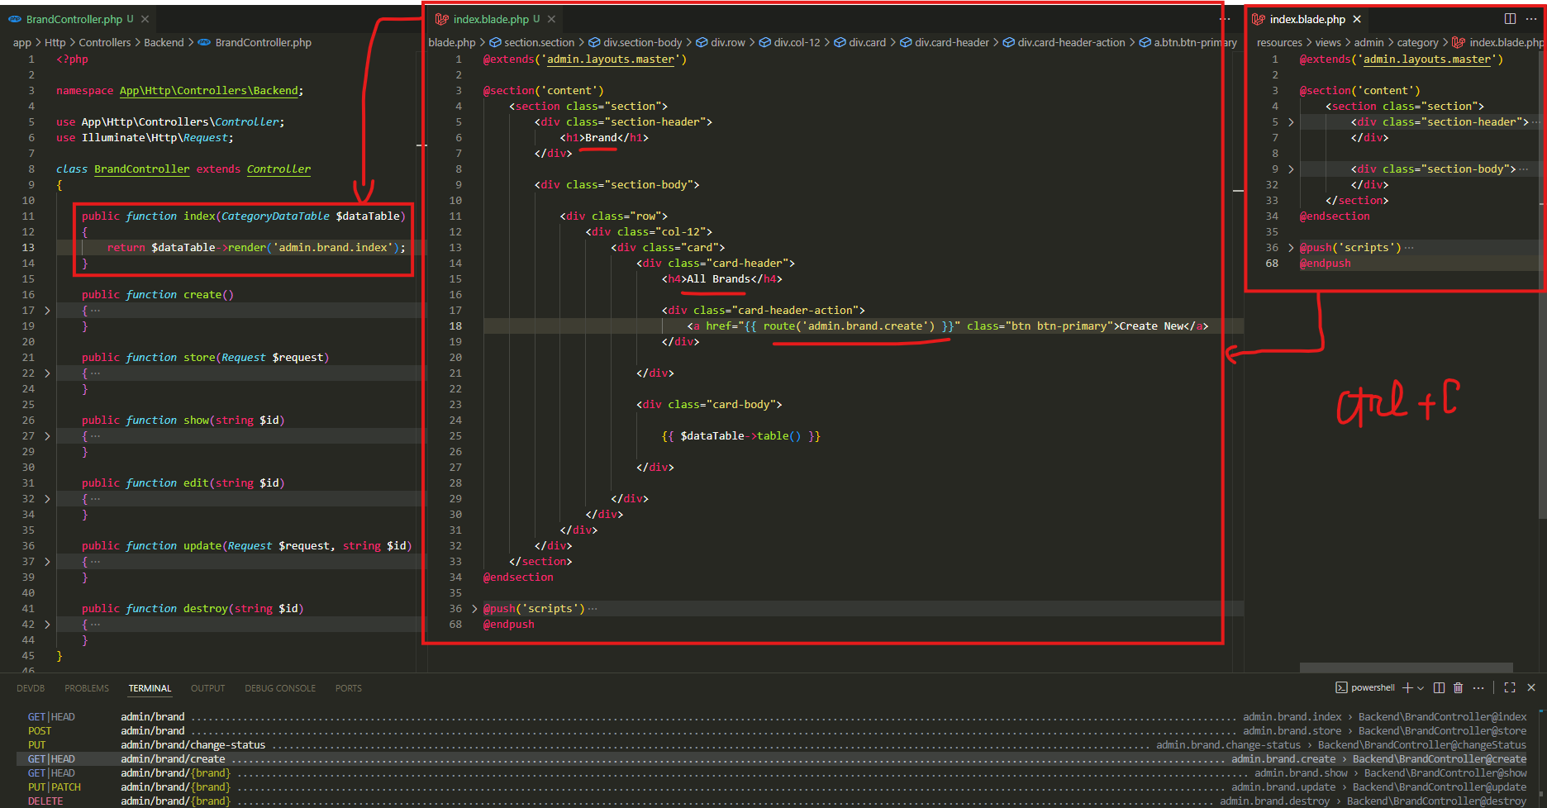
Ardıcıllı ilə şəkildəkiləri yazırıq:
resources\views\admin\category\index.blade.php kopyalayırıq.
resources\views\admin\brand\index.blade.php faylına yapışdırırıq.
app\Http\Controllers\Backend\BrandController.php faylındakı index() metodu ilə şablonu görüntüləyirik.

Slide 6
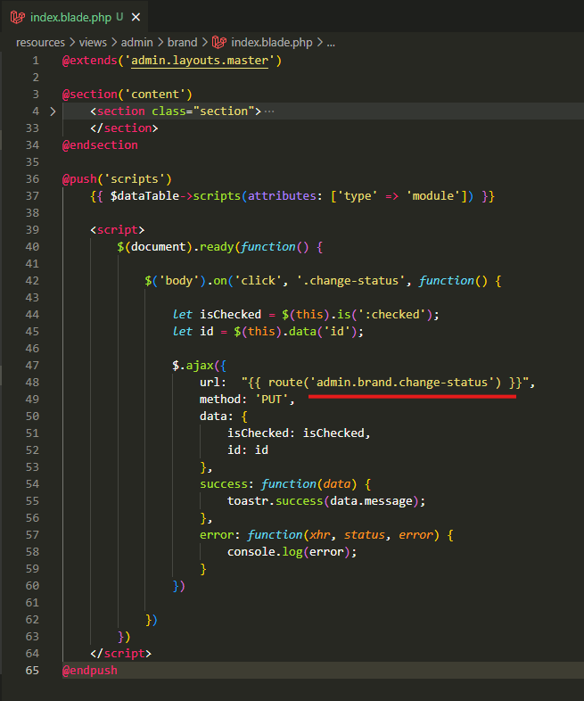
resources\views\admin\brand\index.blade.php

Slide 7
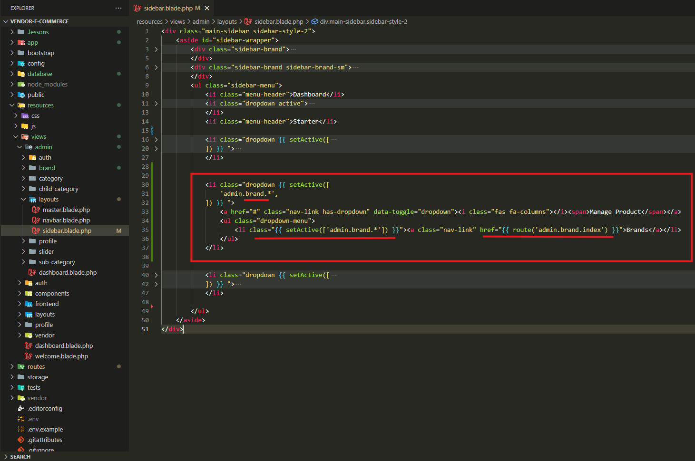
resources\views\admin\layouts\sidebar.blade.php

Slide 8
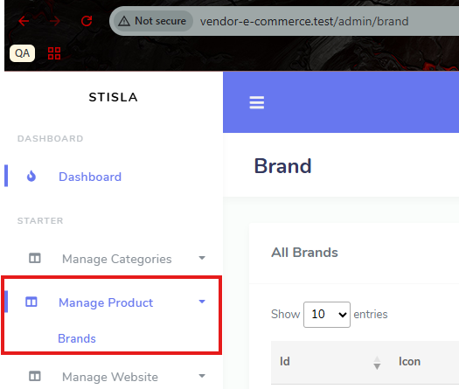
Nəticə.

Slide 9
.

Slide 10
.

